Slide 1





PHÒNG GD &ĐT LONG BIÊN
TRƯỜNG TIỂU HỌC PHÚC LỢI
BÀI 29: MỘT SỐ THIÊN TAI THƯỜNG GẶP

Slide 2







Slide 3


Slide 4


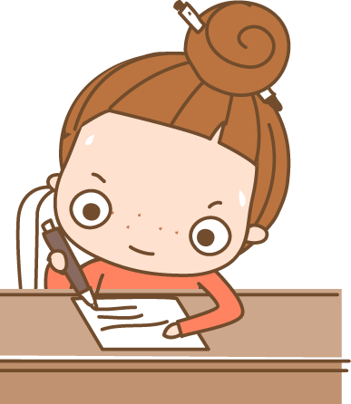
02
3
Nhà văn tài ba
Nhà văn tai ba

Slide 5
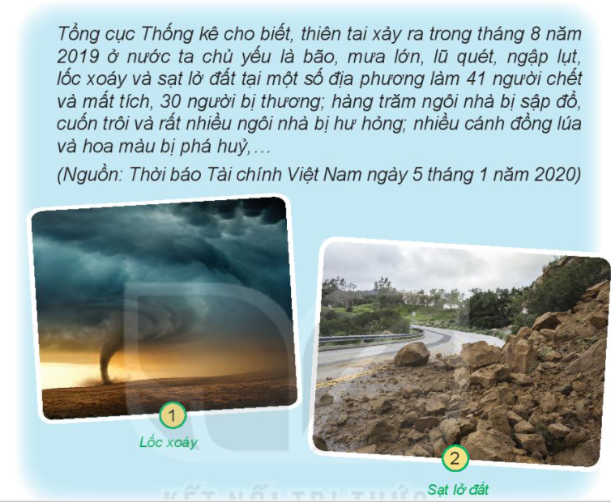
Em hãy đọc thông tin sau và kể tên các thiên tai đã xảy ra ở nước ta.

Slide 6





Các thiên tai đã xảy ra ở nước ta là: bão, mưa lớn, lũ quét, ngập lụt, lốc xoáy và sạt lở đất.

Slide 7
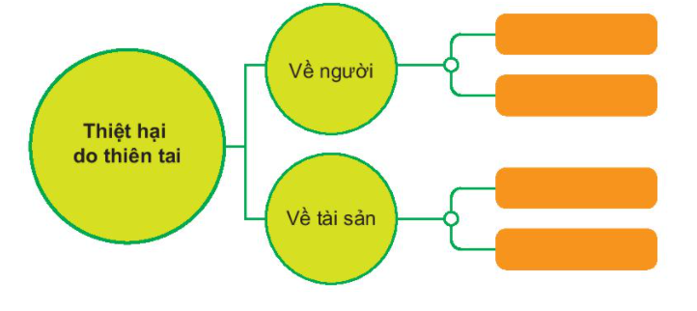

Nói với bạn về thiệt hại do những thiên tai đó gây ra theo sơ đồ gợi ý sau:
Làm việc nhóm

Slide 8
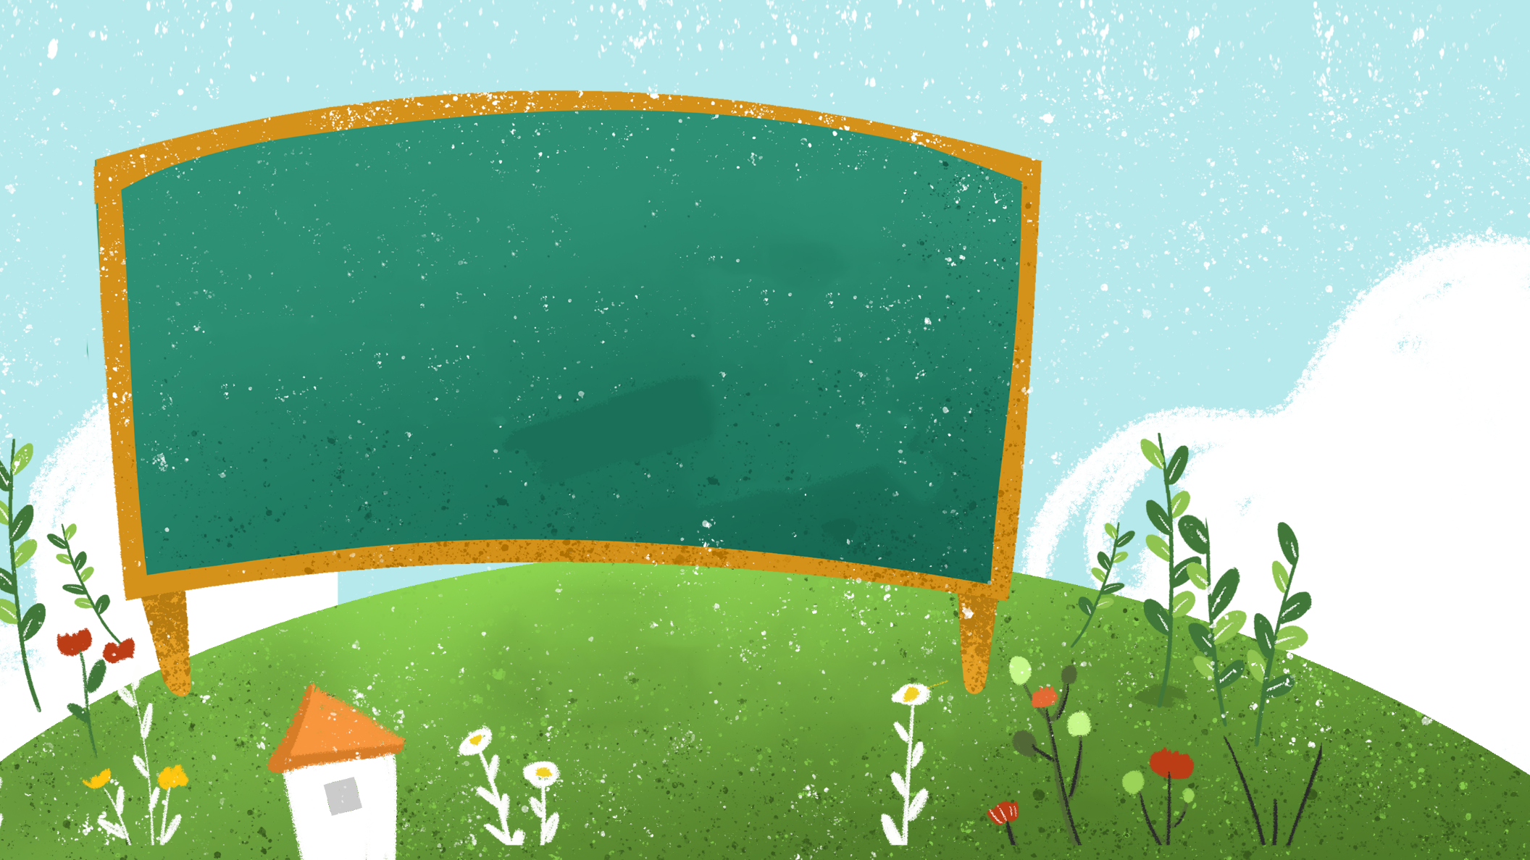
Chia sẻ trước lớp

Slide 9
Những thiệt hại do thiên tai gây ra
41 người chết và mất tích
30 người bị thương
Nhà sập đổ và bị cuốn trôi
Cánh đồng và hoa màu bị phá hủy

Slide 10

02
4
Nhà văn tài ba
Nhà văn tai ba

Slide 11
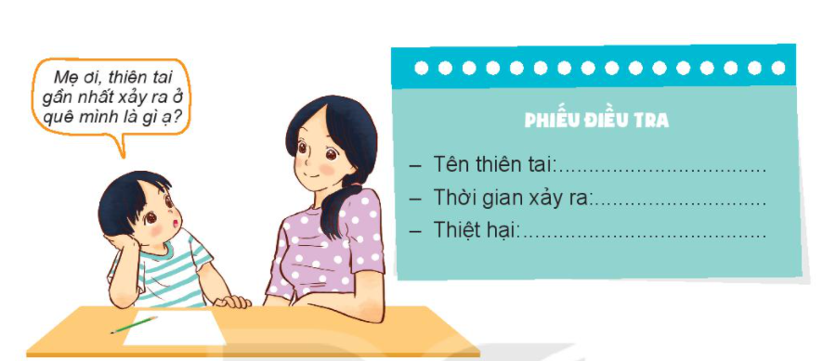
02
Hỏi người thân về thiên tai gần nhất xảy ra ở địa phương và hoàn thành theo phiếu gợi ý sau:
Nhà văn tài ba
Nhà văn tai ba

Slide 12
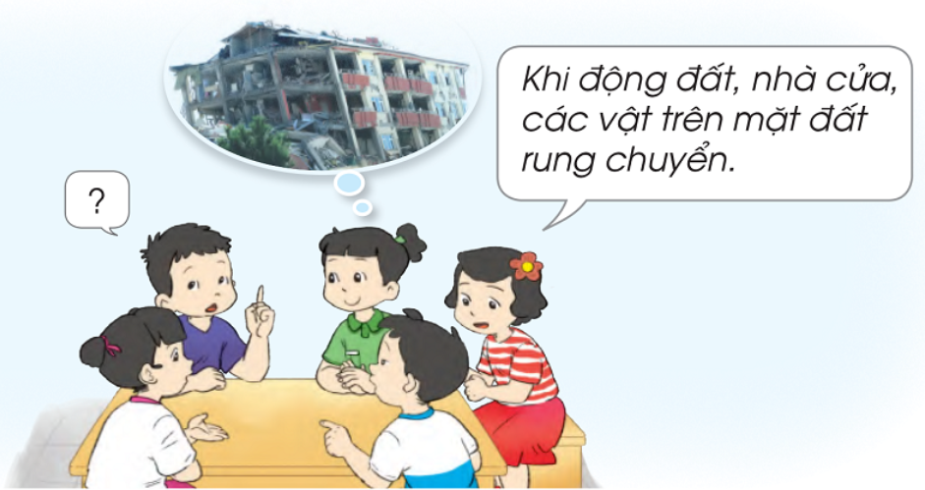
Nói với bạn những điều em tìm hiểu được về thiên tai

Slide 13
Em sẽ làm gì để chia sẻ với những bạn gặp khó khăn ở vùng bị thiên tai?

Slide 14
Chia sẻ trước lớp

Slide 15



Tạm biệt
và hẹn gặp lại

